Slide 1
Autorització residència temporal per arrelament per a la formació
Actualitzat a 01/10/2023

Slide 2
MARC LEGISLATIU
L. O. 4/2000 de 11 de gener
sobre drets i llibertats dels extrangers a Espanya i la seva integració scocial.
Reglament aprovat per el RD 557/2011, de 20 abril, de desenvolupament de la LO (Art. 124.4)

Slide 3
QUÉ ES L’AUTORIZACIÓ DE RESIDÈNCIA TEMPORAL PER ARRELAMENT PER A LA FORMACIÓ?
És una autorització de residència temporal amb una vigència de 12 mesos, prorrogable una única vegada per un altre període de 12 mesos quan la formació tingui una durada superior a 12 mesos o quan la formació no s’hagi pogut finalitzar amb èxit dins els 12 mesos i la persona necessiti més termini per finalitzar-la.

Slide 4
REQUISITS GENERALS:
Dos anys de permanència continuada a Espanya (es permet un màxim de 90 dies sense empadronament des de l'entrada a Espanya)
No tenir antecedents penals al seu país de residència dels darrers 5 anys a l'entrada a Espanya ni tenir condemnes per delictes existents a l'ordenament jurídic espanyol.
No ser ciutadà de la Unió Europea.
Compromís de realització d' una formació dels tipus següents:
Formació pertanyent al sistema de formació professional.
Formació dirigida a la obtenció d’un certificat d’aptitud tècnica o habilitació professional.
Formació promoguda pels serveis públics d'ocupació (SEPE / SOC).
Formació donada per les universitats.
Micro credencials.
La matriculació es farà en un termini màxim de 3 mesos des de la notificació de l'autorització de residència (és possible que la persona ja estigui matriculada abans de la concessió de l’autorització i hagi presentat la matricula amb la petició d’autorització).
Un cop aprovada, no es podrà tornar a demanar en un període de 3 anys.

Slide 5
COM HAN DE SER LES FORMACIONS?
A- FORMACIÓ REGLADA PERTANYENT AL SISTEMA DE FORMACIÓ PROFESSIONAL.
Inclou:
Títols de Formació professional (amb valor acadèmic i professional).
Cursos d’especialització.
Certificats de professionalitat (amb valor professional però no acadèmic) que la persona pot obtenir bé per formació realitzant els mòduls que configuren el certificat de professionalitat, bé per acreditació de l’experiència laboral, superant el procediment establert per a l’avaluació i acreditació de les competències professionals adquirides mitjançant l’experiència laboral i/o per vies no formals de formació).
Certificats de competència.
El curs haurà de ser realitzat per un centre acreditat. Per saber si un centre està acreditat, s' ha de comprovar en el Registre Estatal de Centres Docents No Universitaris, consultant al següent enllaç: https://www.educacionyfp.gob.es/contenidos/centros-docentes/buscar-centro-no-universitario.html

Slide 6
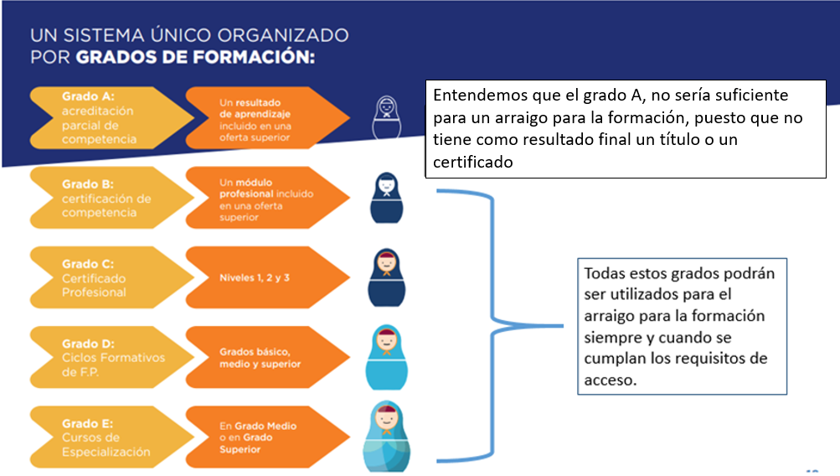

Slide 7
Enllaços interessants vinculats a la formació reglada:
Enllaç per poder consultar els requisits d’accés als diferents cicles formatius (bàsics, mitjos i superiors), cursos d’especialització, certificats de professionalitat (nivells 1, 2 i 3) i prova d’accés a la universitat:
https://www.todofp.es/como-cuando-y-donde-estudiar/acceso-fp-desde-fp/como-accedo-a-fp.html#cla-00-02
Enllaç a la informació sobre Formació professional per nivells:
https://www.todofp.es/que-estudiar/ciclos.html
Enllaç amb tota la informació sobre com, quan i on estudiar Formació Professional?
https://www.todofp.es/como-cuando-y-donde-estudiar.html

Slide 8
B-FORMACIÓ DIRIGIDA A LA OBTENCIÓ DE LA CERTIFICACIÓ D’APTITUD TÈCNICA O HABILITACIÓ PROFESSIONAL.
Es tracta de la formació necessària per a l'exercici d'una ocupació específica que requereix un certificat o habilitació tècnica.
Es realitzarà en centres reconeguts pel departament competent en la matèria específica. Per exemple, el Certificat d'Aptitud Professional per a la conducció de vehicles de transport terrestre haurà de ser expedit per centres habilitats pel Ministeri de Transport, Mobilitat i Agenda Urbana:
https://serveiocupacio.gencat.cat/web/.content/02_Persones/Vull-formar-me/Certificats-de-professionalitat/quan-son.necessaris/Habilitacions_CP_OCP.pdf
Altres enllaços d’interès:
Centres autoritzats Certificats aptitud técnica (CAP):
https://www.mitma.gob.es/transporte-terrestre/examenes-y-formacion
Titulaciones marítimas:
https://www.mitma.gob.es/marina-mercante/titulaciones/titulos-profesionales-formacion-maritima-documentos-y-guardia-de-la-gente-de-mar
Este link proporciona información sobre títulos profesionales, formación y un buscador de cursos.
Centros de formación homologados transporte ferroviario:
https://www.seguridadferroviaria.es/agentes-sector-ferroviario/centros-formacion-homologados

Slide 9
C- FORMACIÓ PROMOGUDA PELS SERVEIS PÚBLICS D’OCUPACIÓ.
La formació promoguda pels Serveis Públics d'Ocupació (SOC/SEPE), ha d'estar inclosa en el catàleg d'especialitats formatives, que es regula a la Orden TMS/283/2019 de 12 de març, i que inclou també informació relativa a les famílies professionals:
https://www.sepe.es/HomeSepe/Personas/formacion/catalogo-especialidades-formativas.html
Actualment s’ha eliminat el requisit de durada mínima de 200 hores: la durada serà la que marqui la formació.
Cal que el centre que la imparteix estigui inscrit al Registre Estatal d' Entitats de Formació.
https://www.educacion.gob.es/centros/
Compte! Les competències clau, encara que es considerin formació per a l’ocupació, constitueixen un requisit d’accés, però no són d’aplicació per a l’arrelament per a la formació perquè no es podran concretar posteriorment amb un contracte de feina.
Recorda!! Que el SOC té l'obligació d'assessorar-te en relació als cursos de formació per a aquest procediment, encara que no tinguis número de NIE, a més d'apuntar-te i guardar-te la plaça en cas de que estiguis interessat en cursar alguna formació fins que surti l'autorització favorable i finalment procedir a matricular-te en el curs.

Slide 10
4 D- FORMACIÓ REALITZADA PER UNIVERSITATS.
En les formacions de titulacions de màster oficial de les universitats, cursos d' ampliació o actualització de competències i habilitats formatives o professionals en l' àmbit de la formació permanent, només és requisit que els màster hagin de ser títols oficials. Queden exclosos els màster propis.
E- MICRO CREDENCIALS.
Es recull a una Recomanació del Consell de la UE de 16 de juny de 2022 relativa a un enfocament europeu de les micro credencial per a l’aprenentatge permanent i la ocupabilitat.
Són petits aprenentatges que milloren la ocupabilitat.
Actualment moltes d’aquestes formacions s'estan posant en marxa. Posem Enllaç a una guia que pot ser d’utilitat:
https://www.aneca.es/documents/20123/49576/MICROCREDENCIALES_Informe_V3.pdf/db424827-b464-d41d-ae09-717eb95e5742?t=1660907214565

Slide 11
Quin tipus d'autorització s'obté?
Es tracta d’una autorització amb dues fases: una primera de només residència i una segona per demanar l’autorització de treball.
A la primera fase l’autorització que s' obté és només de residència.
A la segona fase, per poder treballar, s' ha de sol·licitar una autorització de residència i treball.
Quan es pot demanar l’autorització de treball? Durant la durada d' autorització i un cop finalitzada i superada la formació, presentant un contracte que ha de complir els següents requisits:
Contracte relacionat amb la família professional de la formació realitzada.
Per compte aliena.
Salari Mínim Interprofessional Anual o el del Conveni Col·lectiu de aplicació.
S'acceptaran contractes fixes discontinus o temporals, sempre i quan es compleixi el requisit de Salari Mínim Interprofessional en còmput global anual.
S'acceptaran varis contractes temporals a temps parcial sempre que en conjunt representin el Salari Mínim Interprofessional en còmput global anual.
Jornada no inferior a 30 hores (podrà ser de 20 hores si es tenen fills o dependents a càrrec).
Important: en el moment d’escollir una formació, cal tenir en compte les possibilitats reals de trobar una feina relacionada amb la formació a realitzar.

Slide 12
FASES ARRELAMENT PER A LA FORMACIÓ
Presentar
Contracte de treball (SMI, vinculat a la formació realitzada) durant la vigència de l'autorització temporal de residència
Lliurar
Matrícula del curs en Oficina de Estrangeria
Un cop finalitzada i superada la formació, cal buscar feina per demanar l'autorització de treball
Buscar
Formació
Concessió
Autorització de residència
3 mesos
màxim
Oficina Estrangeria
- Presencial amb cita prèvia
- Telemàticament
Presentar
Documentació
exigida
Matricular-se en el curs
Realitzar el curs de formació
Oficina Estrangeria
- Presencial amb cita prèvia
- Telemàticament
AUTORITZACIÓ RESIDÈNCIA PER A LA FORMACIÓ
Mínim 1 any –prorrogable 1 any més
(Depenent de la durada de la formació realitzada)
AUTORITZACIÓ
RESIDÈNCIA I TREBALL
2 anys

Slide 13
ALGUNES PREGUNTES FREQÜENTS.....
La formació pot ser online?
La formació pot ser híbrida (presencial i telemàtica) sempre i quan la normativa que regula aquell tipus de formació ho permeti (normativa en matèria de formació professional, obtenció de certificats de professionalitat i del sistema universitari).
Quan m'he de matricular al curs?
En el moment de fer la sol·licitud a l'Oficina d'Estrangeria, us haureu de comprometre a realitzar una formació en concret. Aquest compromís s'ha de realitzar omplint el model oficial disponible (https://inclusion.seg-social.es/documents/410169/2156469/declaracion_responsable_arraigo_formacion.pdf?t=1674731359144).
Dins els 3 mesos següents a la concessió de la residència caldrà presentar la matrícula o es podrà extingir l’autorització.
Per inscriure'm a un curs del SOC/SEPE em demanen tenir la residència.
No és possible la inscripció al SOC sense residència. Per poder formalitzar la matrícula cal esperar que concedeixin l' autorització de residència. Ara bé, en el cas de Catalunya, el SOC (Servei Català Ocupació) ha habilitat un telèfon gratuït 900.800.046 per demanar cita prèvia (seleccionar opció cita per arrelament per a la formació) i assessoren la persona dels cursos disponibles.

Slide 14
Em serveix una formació que estic fent?
Actualment sí que es pot presentar amb cursos iniciats.
Em serveix fer un curs d'idiomes?
NO. Aquests cursos no estan inclosos a cap de les modalitats que estableix el reglament d'estrangeria.
Ja m'han concedit l'autorització, però prefereixo fer un altre curs o no puc matricular-me al que vaig indicar al full de compromís. És possible?
SÍ. No caldrà demanar permís ni acreditar el canvi de curs a l'Oficina d'Estrangeria omplint un nou compromís de formació, sempre que el nou curs pertanyi a la mateixa família professional. Si el nou curs es de diferent família al que vàrem demanar en el seu moment, s'haurà de sol-licitar presentant un nou full de compromís a l'Oficina d'Estrangeria. En tots dos casos, dins el termini de 3 mesos des de la concessió caldrà presentar la matrícula.
No m'ha donat temps de matricular-me durant els 3 mesos, què passa ara?
L'Oficina d'Estrangeria pot extingir l'autorització.
Em servirà una formació si la data de finalització és posterior a 24 mesos des de la concessió de la meva autorització?
NO. La formació ha de finalitzar durant el període de l’autorització de residència. El màxim és 24 mesos (12 mesos+ pròrroga 12 mesos).

Slide 15
ALGUNES PREGUNTES FREQÜENTS.....
Aquesta autorització em permet treballar?
NO. És només una autorització de residència. NO autoritza a treballar.
I com puc treballar? Quan puc demanar aquesta autorització per treballar?
Un cop acabada i superada la formació i abans que caduqui l’autorització de residència es podrà presentar un contracte de feina, amb SMI en còmput anual demostrant la finalització i superació de la formació realitzada i que el contracte està vinculat amb la família professional de la formació realitzada.

Slide 16
ALGUNES PREGUNTES FREQÜENTS.....
Podré fer pràctiques amb aquesta autorització?
Sí, sempre i quan es formalitzi un conveni entre l'empresa i l'entitat de formació. Aquestes pràctiques no poden tenir caràcter laboral (queda inclòs el contracte de formació dual).
Què passa si caduca l’autorització de residència per a la formació i no he pogut presentar un contracte de treball?
La persona perd l’autorització de residència i es queda en situació administrativa irregular. Quan escullis una formació, pensa en les possibilitats reals de trobar feina relacionada amb la família professional de la formació es realitzarà.
Si perdo l’autorització de residència per arrelament per la formació, puc tornar a demanar-la amb una nova formació?
Si la persona ja ha obtingut residència per arrelament per la formació i ha perdut l’autorització, NO podrà tornar a demanar un arrelament per la formació fins passats 3 anys des de la primera petició.

Slide 17
GRÀCIES

